Slide 1


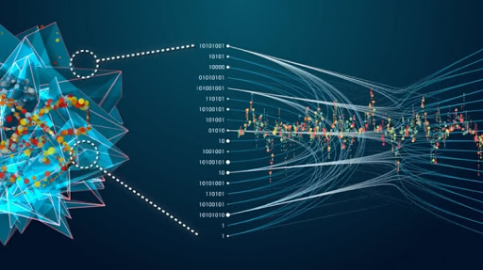
딥러닝(Deep Learning) &
시계열 데이터 처리
2020. 08. 06. 목요일
조 희태

Slide 2
08월 06일 목요일 강의 내용
오 전
1교시 (09:00 ~ 09:50) | 텍스트 분류 소개 | 텍스트 분류의 개념 및 구조
2교시 (10:00 ~ 10:50) | 텍스트 분류 실습 | 네이버 영화 리뷰 감정 분류
3교시 (11:00 ~ 11:50) | 텍스트 분류 실습 | 네이버 영화 리뷰 감정 분류
오 후
4교시 (13:00 ~ 13:50) | 텍스트 분류 실습 | 일상문장 분류
5교시 (14:00 ~ 14:50) | 텍스트 분류 실습 | 일상문장 분류
6교시 (15:00 ~ 15:50) | 텍스트 분류 실습 | 일상문장 분류
7교시 (16:00 ~ 16:50) | 텍스트 분류 실습 | 일상문장 분류
8교시 (17:00 ~ 17:50) | 평가 | Review Questions

Slide 3
텍스트 분류
텍스트 분류 개념
텍스트 분류 구조

Slide 4
텍스트 분류
개념
“텍스트 분류”란 주어진 문장 혹은 문서가 어느 카테고리에 속하는지 찾아내는 것
“텍스트 분류”
이진 분류(binary classification)
: 문장 분류 -> (긍정, 부정), (중립, 나머지), (X, Y), (X, else)
문서 분류 -> (소설, 수필), (버그, 나머지), (X, Y), (X, else)
멀티 클래스 분류(Multi-class classification)
: 문장 분류 -> (중립, 긍정, 부정), (X, Y, Z), (X, Y, else)
문서 분류 -> (소설, 수필, 시), (버그, 개선, 나머지)
멀티 레이블 분류(Multi-label classification)
: 문장 분류 -> 문장A=(긍정, 의문문), 문장B=(부정, 평서문)
: 문서 분류 -> 문서A=(소설, 추리), 문서B=(버그, Layer)

Slide 5
텍스트 분류
구조
이진 분류(binary classification)
: 문장 분류 -> (긍정, 부정), (중립, 나머지), (X, Y), (X, else)
문서 분류 -> (소설, 수필), (버그, 나머지), (X, Y), (X, else)
전처리,
임베딩
Model
input
output = (0, 1), (1, 0)

Slide 6
텍스트 분류
구조
멀티 클래스 분류(Multi-class classification)
: 문장 분류 -> (중립, 긍정, 부정), (X, Y, Z), (X, Y, else)
문서 분류 -> (소설, 수필, 시), (버그, 개선, 나머지)
전처리,
임베딩
Model
input
output = (0, 1, 0), (1, 0, 0)

Slide 7
텍스트 분류
구조
멀티 레이블 분류(Multi-label classification)
: 문장 분류 -> 문장A=(긍정, 의문문), 문장B=(부정, 평서문)
: 문서 분류 -> 문서A=(소설, 추리), 문서B=(버그, Layer)
전처리,
임베딩
Model
input
output = [[(0, 1)
(1, 0)],
[(0, 1)
(0, 1)]]

Slide 8
텍스트 분류
Q & A

Slide 9
딥러닝
가장 중요한 것은, 데이터 분석과 적절한 전처리
모델을 아무리 좋게 만들어도,
쓰레기가 들어가면 쓰레기가 나옵니다.
(GOGI; Garbage In, Garbage Out)

Slide 10
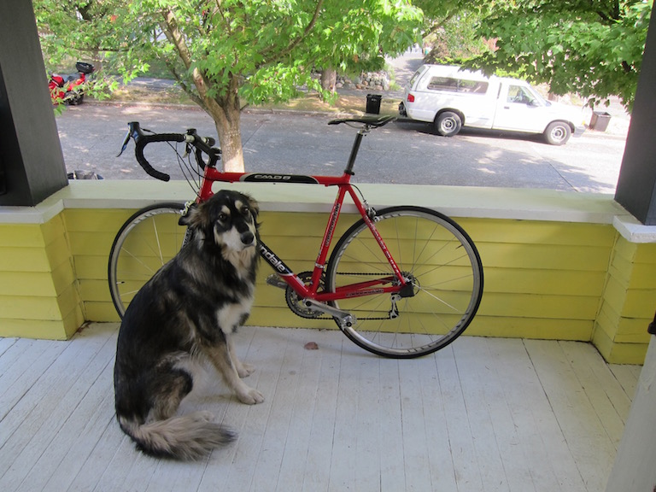
딥러닝

Slide 11
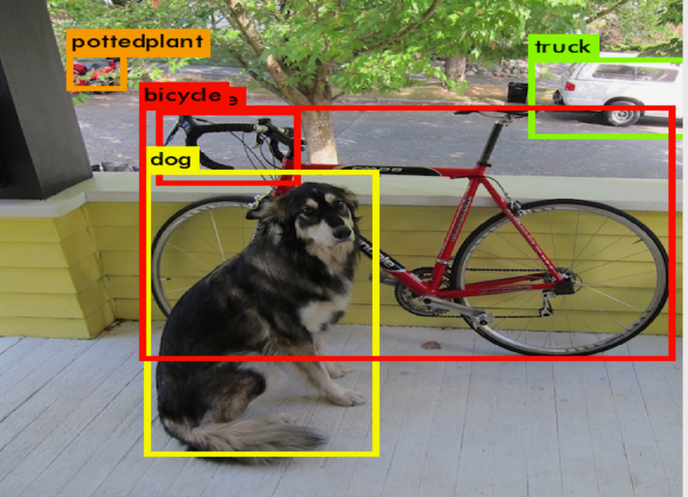
딥러닝

Slide 12
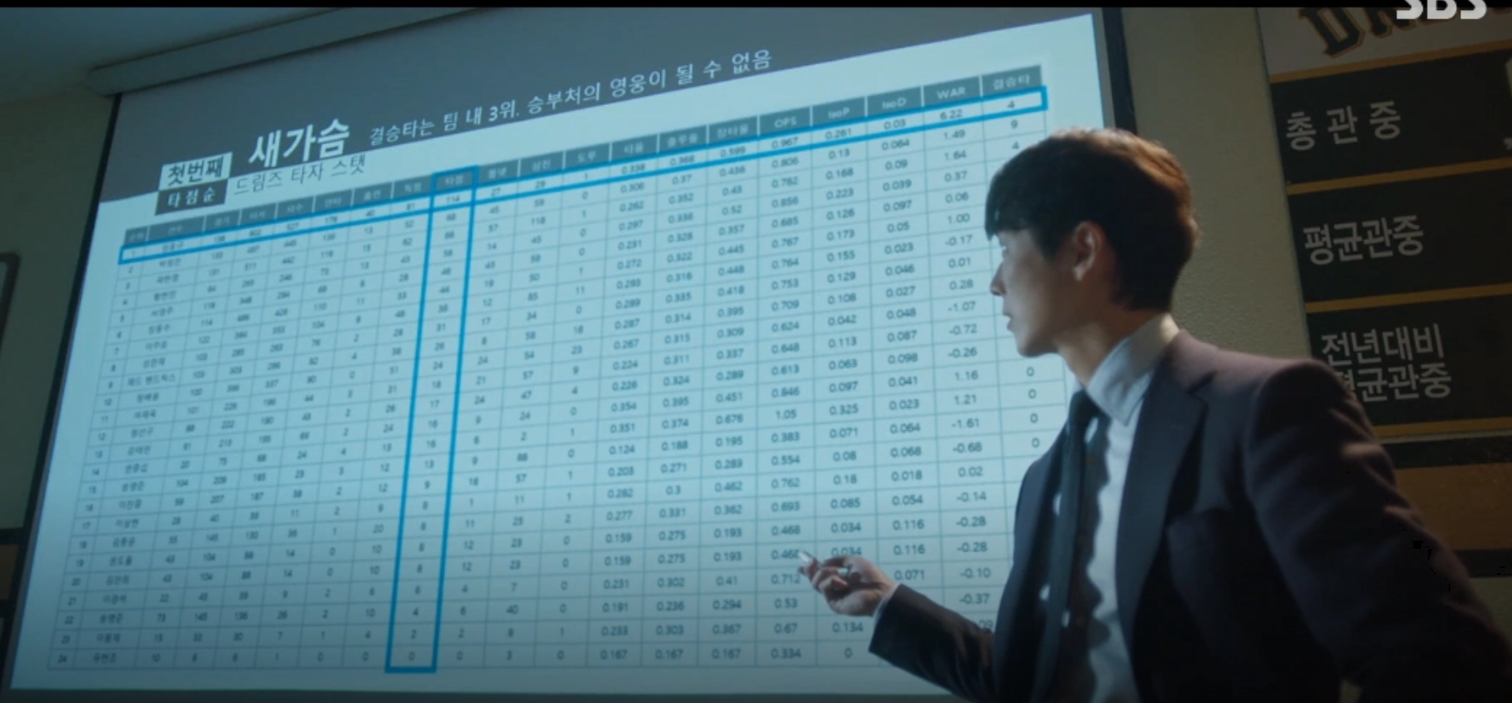
딥러닝

